Slide 1
Presentazione delle Sintesi dei gruppi sinodali
Arcidiocesi di Brindisi - Ostuni
Venerdì - 28 gennaio 2022

Slide 2
Per ben ascoltare…
Sono sempre le stesse cose… ma sono le nostre cose.
Non sentirete tutto ciò che avete detto, ma un pensiero integrato su quella prospettiva.
Tenere a bada le nostre resistenze.
Sintonizziamoci con il vissuto di chi abbiamo ascoltato.
Verbi che innescano processi.

Slide 3
COMUNIONE alcune buone prassi
Facciamo esperienza di quanto una comunità, nel momento in cui diviene consapevole che l’autentica comunione si realizza nell’Eucarestia e a partire da essa, diviene spazio relazionale in cui si ascolta umilmente e si accoglie tutte e tutti, adulti, giovani e bambini.
Sperimentiamo nella comunità come l’annuncio della Pasqua - attraverso l’ascolto della Parola nella liturgia, nella lectio divina, nell’adorazione e nella celebrazione eucaristica - sia opportunità per rileggere la propria vita e costruire un modo nuovo di essere Chiesa capace di mettersi al servizio degli ultimi (Caritas, migranti,…) e di convertirsi per “sentire insieme” le necessità dei poveri.
Viviamo come momento importante e altamente significativo la condivisione e il confronto su temi pastorali e comunitari tra i presbiteri della città e della vicaria.

Slide 4
COMUNIONE alcune buone prassi
Iniziamo a vedere, nella nostra comunità, l’alba di una comunione tra le diverse componenti, mai sperimentata finora.
Sperimentiamo già, seppur con fatica, scelte pastorali che incarnano lo stile sinodale (valorizzare competenze, carismi, esperienze, promozione della collaborazione e partecipazione, cammini vicariali con le Confraternite, con l’Ordine Francescano secolare, altri gruppi …).
“Sono stata accolta nella vita della comunità parrocchiale anche se non conoscevo nessuno”. “Mi sento a casa”. “Negli ultimi anni mi sono sempre più sentita amata e ben voluta”. “Ho sperimentato il vero senso dell’essere comunità”. “Avevo abbandonato la parrocchia – come molti giovani – ma sono tornato e mi sono sentito accolto”. “Ero lontano dalla Chiesa, ma nella parrocchia ho trovato una famiglia allargata.”

Slide 5
COMUNIONE alcune buone prassi
Aver rivisto il progetto pastorale parrocchiale in un clima di ascolto e di dialogo è stato proficuo, soprattutto grazie ad un’indagine sul territorio.
Sperimentiamo come i gruppi di ascolto nelle famiglie sono ancora oggi importanti per camminare con le donne e gli uomini del nostro tempo, e stimola la loro presenza nella vita ecclesiale.
Abbiamo riscoperto durante il tempo della pandemia come i mezzi di comunicazione e i social media, se usati correttamente, offrono l’opportunità di creare collegamenti a livello comunitario e personale con chi vive più ai margini.
Stiamo sperimentando, in questa Settimana teologica più che in altre, la bellezza di poter comunicare e condividere le riflessioni tra noi.
Vivendo dei seri percorsi formativi (accompagnamento educatori-catechisti, volontari Caritas, …) stiamo imparando a lavorare su noi stessi per costruire relazioni autentiche.
Durante la preparazione per l’ordinazione diaconale di un nostro fratello abbiamo sperimentato un profondo senso di unità e di comunione.

Slide 6
COMUNIONE dai limiti alla conversione
Convertire il nostro stile comunicativo. Non sempre ci si relaziona in modo positivo all’interno delle comunità, talvolta si riscontra poca accoglienza e difficoltà di confronto. In alcune realtà c’è una scarsa comunicazione, non si dialoga molto, non solo nelle relazioni personali ma anche in riferimento alle scelte parrocchiali.

Slide 7
COMUNIONE dai limiti alla conversione
L’ascolto è la vera conversione da operare oggi.
Nelle nostre comunità si sente la necessità di un ascolto vero e fiducioso, capace di accogliere opinioni diverse quando queste creano comunione: un’idea diversa non è motivo di disgregazione ma occasione di arricchimento. Spesso si ascoltano problemi e necessità solo di chi abitualmente vive e frequenta la parrocchia, tralasciando i “meno assidui”.
Non favoriscono l’ascolto: atteggiamenti creati da “gruppi di potere” che interferiscono nella comunità, diffidenza e pregiudizi, i moralismi, la fretta, l’arroccamento sulle proprie idee, la mancanza di confronto autentico, la percezione di un ambiente che giudica, la tentazione di rinchiudersi nell’attivismo pastorale.
Viviamo un debito di ascolto nei confronti di quanto lo Spirito ci ha già detto nel Vaticano II, del mondo e delle realtà che ne fanno parte, nei confronti di chi vive situazioni di difficoltà di natura sociale o economica, del popolo di Dio e di chi è ai margini o escluso dalla vita ecclesiale.

Slide 8
COMUNIONE dai limiti alla conversione
Una celebrazione eucaristica sempre più tale, cioè comunitaria, ministeriale, partecipata.
Una celebrazione che è, appunto, forma della comunità (cf. Sacrosantum Concilium, n. 41) nella quale è dato l’incontro con il Risorto che dona lo Spirito, il quale suscita e alimenta la comunione e accompagna la missione dei discepoli. Sottrarsi a questo incontro attraverso una partecipazione discontinua non favorisce né la comunione, né la partecipazione, né la missione. Non sempre l’eucaristia è il centro della vita comunitaria.
Quando il presbitero è l’unico protagonista e “regista” della liturgia non si permette alla celebrazione eucaristica di esprimere la sua struttura ministeriale e il suo stile sinodale.
Spesso, perdendo la portata comunitaria sempre inclusiva di ogni età, la celebrazione eucaristica domenicale non riesce a parlare alla vita dei più giovani (soprattutto adolescenti), escludendoli di fatto dalla vita liturgica comunitaria.

Slide 9
COMUNIONE dai limiti alla conversione
Convertire il passo per “camminare insieme”
Le diverse realtà presenti nelle parrocchie (gruppi, movimenti, associazioni, …) non sempre lavorano insieme in stile sinodale: si nota talvolta una scarsa collaborazione, mancata riflessione comune, alcune volte per troppo protagonismo, altre per scetticismo, pessimismo e atteggiamenti di competitività. Sono presenti anche situazioni in cui si tende a evitare gli impegni e a delegarli alla responsabilità altrui.
Un altro limite è la partecipazione “settoriale”, cioè ogni gruppo/associazione sente e vive le proprie iniziative, trascurando di partecipare e condividere le proposte degli altri.
In molte comunità si vive la fatica del “camminare insieme”.

Slide 10
COMUNIONE per frequentare il futuro
In generale è emersa l’urgenza di dare maggiore valore alle relazioni nella vita della Chiesa e di qualificare l’azione pastorale a partire da esse: relazioni mature e autentiche, capaci di portare Cristo, creano un clima comunitario e un ambiente in cui le donne e gli uomini di oggi possano “stare bene” e così aprirsi a possibili cammini di fede. Perché questo avvenga è necessario:

Slide 11
COMUNIONE per frequentare il futuro
Creare spazi di relazione e “sprecare” del tempo insieme. È forte l’esigenza di vivere e coltivare le relazioni sperimentando nuovi modi per stare insieme, creando momenti di convivialità (individuare “animatori di convivialità”?), operando in un clima fraterno, suscitando il desiderio di una comunità “nuova” perché capace di prendersi cura dell’altro, mettendo al centro il volto di Cristo; così si può tentare di superare l’individualismo, passare dall’“io” al “noi”. I laici devono recuperare il loro ruolo e la loro identità nella Chiesa, affiancando i presbiteri nel loro ministero, con responsabilità condivise già nel progettarle non solo nel realizzarle.

Slide 12
COMUNIONE per frequentare il futuro
Una formazione permanente per tutti (laici e presbiteri). Più volte è emersa la necessità di formarsi per imparare a mettersi in discussione insieme, a gestire divergenze e conflitti in modo maturo e senza pregiudizi (personali e comunitari), ad ascoltare e accogliere l’altro (i suoi carismi e le sue peculiarità) senza presupporre di essere dalla parte della ragione o di essere migliori. In questo modo si potrà valorizzare la ricchezza di nuovi punti di vista. Bisogna strutturare e sperimentare un percorso formativo con scelte pedagogiche che suscitino una personale conversione e un reale cambiamento, così da essere più attenti all’azione e disponibili all’azione dello Spirito.

Slide 13
COMUNIONE per frequentare il futuro
Imparare ad ascoltare. Riconoscendo che a volte la comunità non ne è capace, è necessario spendere risorse (di tempo, economiche, relazionali, formative, …) per educarsi all’ascolto della Parola di Dio e dell’altro. In tal senso questo “cammino sinodale” è un kairòs, un’opportunità dataci per metterci in ascolto dello Spirito attraverso le storie di vita delle persone.
La domenica come giorno della comunità. Far convergere scelte pastorali che diano centralità alla domenica come luogo sorgivo della comunione, recuperando la sua dimensione mistagogica, una formazione liturgica più seria, il discernimento competente dei gruppi liturgici.

Slide 14
COMUNIONE per frequentare il futuro
Relazioni comunitarie mature, innestate sulla relazione con Cristo, permettono alla Chiesa di vivere la comunione e di esprimere la sinodalità. Per “camminare con” è necessario:
Lavorare in rete. È urgente non semplicemente valorizzare ma integrare in una prospettiva più ecclesiale il cammino di associazioni, movimenti, confraternite e gruppi. È bene guardare alla realtà vicariale non come un limite, ma come una risorsa di comunione per lavorare insieme e considerare nuove prospettive. La dimensione pastorale della carità potrebbe essere un aspetto capace di generare uno stile più collaborativo tra le diverse realtà, preservando e rafforzando il servizio verso chi si occupa dei più poveri.

Slide 15
COMUNIONE per frequentare il futuro
Osare nella cura pastorale delle persone. Emerge il desiderio di creare strategie nuove per l’accoglienza di persone più giovani o famiglie in difficoltà, per essere vicini alle diverse situazioni di vita e di fede; potrebbero essere attratti dalla cura che esprime una comunità sempre più evangelica e più attenta alla povertà nelle sue diverse accezioni.
Cogliere l’opportunità del cammino sinodale. A partire dall’esperienza che stiamo vivendo, sarebbe bello che personalmente e come comunità ci mettessimo in discussione in prima persona non avendo paura di sbagliare, creando soprattutto momenti vicariali e comunitari per lavorare insieme e considerare nuove prospettive pastorali. Anche l’utilizzo della tecnologia e dei social media potrebbe aiutare ad affinare la comunicazione e l’informazione a tutti i livelli.

Slide 16
COMUNIONE per frequentare il futuro
Convertire l’esercizio dell’autorità al servizio. Chi occupa un ruolo di responsabilità, non solo il parroco, spesso non cura le relazioni ed ha uno stile decisionista perché ha troppi impegni nella comunità, tutto verte su di lui. Talvolta i presbiteri esercitano forme di autoritarismo e di mancata condivisione di scelte pastorali: non a tutti viene dato il “potere di parola”. Vivere il servizio come protagonismo, sia da parte dei laici che dei presbiteri, porta ad atteggiamenti autoritari e ad “abusi di potere”.
Diventare una comunità ricca di umanità, esperta in umanità, dell’umanità rivelataci da Cristo.

Slide 17
PARTECIPAZIONE alcune buone prassi
Abbiamo sperimentato che l’azione dello Spirito Santo, sempre presente nella comunità, agisce anche negli organismi di partecipazione rendendoli attenti ai bisogni reali delle persone e del territorio.
Facciamo esperienza nel nostro CPP e nel CPAE di una partecipazione attiva, corresponsabile e fertile, di uno scambio continuo di pareri e orientamenti. Il clima è fraterno, corresponsabile, collaborativo e rispettoso di tutti: ciascun membro può dire la sua opinione liberamente.
Viviamo l’appartenenza agli organismi di partecipazione come una “chiamata” a edificare la comunità.
Abbiamo fatto una esperienza graduale di partecipazione e corresponsabilità, accompagnata e sostenuta dalla formazione.

Slide 18
PARTECIPAZIONE alcune buone prassi
Sperimentiamo un forte e crescente senso di appartenenza che ha caratterizzato la nostra comunità negli ultimi anni nonostante le difficoltà logistiche ed organizzative proprie del vasto territorio parrocchiale.
Stiamo crescendo nella consapevolezza battesimale per una partecipazione più attiva. Abbiamo evidenziato un maggiore coinvolgimento e una migliore comunicazione che permette di sentirsi parte di una comunità.
Abbiamo fatto l’esperienza che il CPV è l’orecchio attento della realtà vicariale e ogni comunità parrocchiale è una piccola cellula al suo interno che aiuta ad individuare i bisogni del territorio.
“Ho percepito la vicinanza della parrocchia in un momento difficile per la mia famiglia, soprattutto nella preghiera”.

Slide 19
PARTECIPAZIONE alcune buone prassi
Cerchiamo di sintonizzarci tra noi nella preghiera comunitaria, per comprendere le esigenze pastorali del momento.
Abbiamo sperimentato la bellezza del confronto tra i vari gruppi che fa emergere i carismi.
“Dopo il sentirmi figlia di Dio mi sono sentita Chiesa: è la più bella chiamata che abbia avuto.”
Vivo la corresponsabilità, la quale esige una risposta da dare non al parroco, ma a Dio.
Costatiamo che chi fa parte dell’Azione Cattolica, AGESCI e altre associazioni laicali è abituato e contribuisce al buon funzionamento degli organismi di partecipazione e alla corresponsabilità.

Slide 20
PARTECIPAZIONE alcune buone prassi
Nell’elaborare il nostro progetto pastorale abbiamo somministrato un questionario che ha rilevato punti di forza, criticità e ambiti da curare con maggiore attenzione.
Nella nostra comunità, il “potere di guida” e il “potere di parola” si armonizzano.
Gli Operatori Pastorali sono abituati a riunirsi all’inizio dell’anno pastorale per la programmazione e alla fine dell’anno per la verifica.
Abbiamo anche il dono di tante persone che si sentono parte e fanno piccoli servizi senza aver ricevuto uno specifico mandato per questo.

Slide 21
PARTECIPAZIONE dai limiti alla conversione
Convertirci al discernimento comunitario
In molti gruppi è emerso che spesso non c’è un vero e proprio discernimento comunitario: si sceglie-decide in base a cosa? Spesso i comportamenti autoreferenziali e di mancata apertura bloccano le idee già nella fase propositiva o trovano scarsa partecipazione nella fase decisionale e attuativa.
A volte ci autocensuriamo nell’esprimerci, per paura del confronto e del giudizio. Le scelte condivise secondo lo Spirito, al contrario, emergono proprio dal confronto!
Difficile rinnovarsi perché le nostre prassi non sono radicate in un reale cambiamento di visione ecclesiale.
Le esperienze comunitarie e sinodali che abbiamo vissuto in passato hanno perso efficacia perché spesso non sono state assunte nella vita diocesana, vicariale e parrocchiale; le esperienze comunitarie vanno ripensate, valorizzate e verificate.

Slide 22
PARTECIPAZIONE dai limiti alla conversione
Convertire il funzionamento degli organismi di partecipazione
In alcuni contesti il CPP non sempre è un laboratorio di ricerca e i membri sono più propensi ad assumere semplicemente atteggiamenti di collaborazione, invece di esercitare un vero senso di corresponsabilità. Da qui si manifesta la mancanza di chiarezza su come poter fruire appieno delle potenzialità degli organismi di partecipazione. Per questo motivo l’aspetto della consultività spesso è vissuto come limitante, dovrebbe esserne chiarita la reale essenza per responsabilizzarne i membri degli organismi sinodali.
A volte i CPP non ascoltano i bisogni del territorio, risultando poco attenti alle provocazioni del mondo che cambia.
Ci si ritrova ad essere sempre gli stessi e questo può generare chiusure e stanchezze; non si riesce ad individuare, fuori dai gruppi già costituiti, risorse umane e professionali da coinvolgere.
Tra gli organismi di partecipazione (diocesani, vicariali e parrocchiali) a volte manca la capacità di collaborare, per lo più a motivo dell’assenza di una visione unitaria della pastorale e di una progettualità condivisa.

Slide 23
PARTECIPAZIONE dai limiti alla conversione
Convertire alla sinodalità gli organismi di partecipazione
L’esigenza di migliorare la relazione e il confronto fra gruppi si è accentuata con la pandemia. Adesso sentiamo maggiormente la necessità di lavorare insieme, razionalizzando forze, ottimizzando i tempi, con un maggiore senso di responsabilità, di condivisione e di passione.
La mancata integrazione dei diversi gruppi, associazioni, movimenti ecclesiali – tra loro e con la diocesi – limita la comunione ecclesiale con la conseguente fatica a dare risposte come Chiesa e con scelte di Chiesa.
Gli incarichi sono percepiti come riconoscimenti di uno status alimentando atteggiamenti di superiorità e di protagonismo e non come servizio.

Slide 24
PARTECIPAZIONE per frequentare il futuro
Dai gruppi sinodali è emerso che lo Spirito Santo sta chiedendo alla Chiesa di far diventare gli organismi di partecipazione “laboratori sinodali” di ricerca. Perché questo avvenga si rende necessario:
Diventare laboratori di pensiero e di azione per rivolgere una proposta a coloro che sono ai margini della vita parrocchiale e della società. A tal proposito è necessario abbandonare un atteggiamento di perpetua ostilità e diffidenza nei confronti del mondo per affrontare temi che incrociano concretamente la vita delle donne e degli uomini di oggi (ricerca di senso, ambiente, legalità e giustizia, migranti, famiglie ferite, questioni legate all’affettività-sessualità, identità di genere, …). I consigli diventino davvero luoghi di promozione della comunione tra le diverse associazioni e con il territorio (ascolto degli organismi istituzionali).

Slide 25
PARTECIPAZIONE per frequentare il futuro
Imparare a narrarsi. Sullo stile di quanto sperimentato nei gruppi sinodali gli organismi di partecipazione diventino luoghi in cui narrare le buone prassi della vita comunitaria, in cui ascoltarsi per condividere la gioia del camminare insieme a Cristo, la preghiera comunitaria, il primato della Parola e la centralità dell’eucaristia, la testimonianza. È necessario sapersi narrare anche attraverso l’utilizzo dei social media.
“Organizzare” l’accoglienza comunitaria. Ripartire da Cristo e confidare nell’azione dello Spirito per essere comunità aperte, attive e partecipative. Potrebbe essere utile trasformare il servizio d’ordine attivato in tempo di pandemia in servizio di accoglienza permanente alle persone, coinvolgere nelle celebrazioni altre persone, incoraggiare attività svolte con le famiglie (genitori-figli) degli adolescenti.

Slide 26
PARTECIPAZIONE per frequentare il futuro
Non sprecare il lavoro avviato col cammino sinodale ma approfittarne per far emergere le difficoltà delle comunità parrocchiali, farsi prossimo a chi è assente dalla vita comunitaria (soprattutto famiglie-giovani), essere testimoni credibili, restare “collegati” con tutta la comunità (ad es.: informare delle decisioni prese in seno al Consiglio pastorale, redigere e far conoscere i verbali, impegnarsi a dare seguito a quanto deliberato, promuovere l’esperienza delle assemblee parrocchiali più frequenti per dare voce a nuove possibili risorse, intuizioni e prospettive, rendere trasparenti e conosciuti regolarmente i bilanci).

Slide 27
PARTECIPAZIONE per frequentare il futuro
Sciogliere il nodo del rapporto tra consultività e deliberatività. Gli organismi di partecipazione (CPP e CPAE) a volte sembrano inadeguati rispetto alla realtà che cambia: è necessario rivisitare periodicamente i regolamenti diocesani per renderli realmente partecipativi e deliberativi; a livello di Chiesa universale è bene affrontare la questione anche nel Diritto canonico e rivisitare il ruolo di questi organismi (parrocchiali, vicariali, diocesani) alla luce di quanto sta suggerendo il cammino sinodale.

Slide 28
PARTECIPAZIONE per frequentare il futuro
Redigere un patto di corresponsabilità tra i membri dei Consigli, affinché promuovano la coesione e la sinergia tra i vari gruppi pastorali e tra le associazioni-movimenti, siano coerenti al Vangelo e il loro operato sia verificato periodicamente. I laici presenti negli organismi di partecipazione siano più consapevoli del loro “diritto di pensiero” e “potere di parola” e i presbiteri siano più consapevoli della loro responsabilità di guide autorevoli e non autoritarie della comunità. Si riconoscano i carismi personali presenti nella comunità e, in forza del Battesimo, invitare a cooperare per il bene di tutti.

Slide 29
PARTECIPAZIONE per frequentare il futuro
Imparare nuove prassi per il discernimento comunitario (parrocchiale, vicariale, diocesano). Più volte è emersa la necessità di superare il “si è sempre fatto così” e la diffidenza verso ciò che è diverso per accogliere le novità che lo Spirito oggi ci suggerisce. Sembra utile proporre tempi prolungati per il discernimento comunitario (ad es.: giornate residenziali, modalità laboratoriale, incontri più frequenti e con meno punti da trattare per dedicarvi il giusto tempo) per superare la tentazione di fermarsi ad organizzare iniziative. Ciò che serve è imparare a divenire corresponsabili mediante lo studio, l’approfondimento e il confronto, abbandonando la logica deresponsabilizzante della delega. A tal proposito si rende necessario poter avere le linee di lavoro diocesano prima che inizi l’anno pastorale. Inoltre, si potrebbe sposare la struttura dei gruppi sinodali negli incontri con gli organismi di partecipazione, anche attraverso la figura di un facilitatore della comunicazione che non sia il parroco o il segretario.

Slide 30
PARTECIPAZIONE per frequentare il futuro
Crescere meglio nella comunicazione e nel collegamento tra i diversi organismi di partecipazione (diocesano, vicariale, parrocchiale). In questo senso può essere utile trovare una modalità per monitorare le prassi e il lavoro dei CPV e CPP affinché lavorino in sinergia con le indicazioni diocesane. È altresì importante che gli Uffici pastorali ritrovino la motivazione per incontrarsi e progettare insieme, ristrutturandosi magari tenendo conto degli ambiti di vita della gente piuttosto che con la settorialità con cui sono organizzati oggi (cf. Convegno ecclesiale di Verona).

Slide 31
PARTECIPAZIONE per frequentare il futuro
Partire dall’ascolto delle persone destinatarie dell’azione pastorale. Prima di qualsiasi programmazione gli organismi di partecipazione, a tutti i livelli, potrebbero imparare a mettersi in ascolto dei vissuti concreti delle persone che saranno i destinatari dell’azione pastorale, anche attraverso le modalità sperimentate in questa consultazione. Si favorirebbe una progettazione pastorale più efficace e realmente attenta alle esigenze del popolo di Dio, delle donne e degli uomini del nostro tempo.
Formazione permanente e sistematica alla corresponsabilità e al discernimento, anche mediante la presenza di esperti che aiutino a comprenderne e accompagnarne i meccanismi, ad “attraversare” i conflitti.

Slide 32
MISSIONE alcune buone prassi
Valorizziamo i momenti significativi della vita delle persone sottolineandone lo stretto rapporto con la Parola.
Si è favorita la formazione del Comitato di quartiere attraverso il quale individuare i bisogni del quartiere e proporre soluzioni.
Abbiamo accolto giovani migranti offrendo loro dei servizi in collaborazione con il CARA (Restinco) e Casa del Sole. Abbiamo offerto loro servizi di doposcuola e coinvolti nell’animazione liturgica.
Si è aperta la strada a collaborazioni attraverso alcuni incontri con rappresentanti di diverse confessioni religiose.
La collaborazione con testate giornalistiche cattoliche ed emittenti radiofoniche, permette la diffusione dei valori evangelici e della vita delle nostre comunità.

Slide 33
MISSIONE alcune buone prassi
Viviamo una esperienza di evangelizzazione nel carcere e incontri culturali su temi sociali e di educazione alla legalità.
Sperimentiamo nelle Parrocchie, anche in collaborazione con diverse associazioni presenti sul territorio, incontri e iniziative missionarie (“Luce nella notte”, Cattedra di vita, Scuola popolare della Bibbia, CEB, associazioni militari,…).
Si sono organizzati incontri con i candidati per le elezioni amministrative e con le realtà politiche locali.
Tra le esperienze ecclesiali occasionali si segnala la Giornata Diocesana del Creato, con stile ecumenico ed ecologico.

Slide 34
MISSIONE dai limiti alla conversione
Prendere consapevolezza della reale scelta di fede del popolo di Dio. La pandemia ha messo a nudo i limiti di una religiosità non scelta pienamente, facendo emergere disaffezione alla vita della Chiesa. In questo periodo il limite emerso maggiormente è l’individualismo che porta a vivere una fede staccati da una comunità o legati solo “virtualmente”.
Convertire il nostro sguardo sul mondo. Sul piano della vita delle comunità i limiti emersi riguardano le chiusure dovute a stanchezza, delusioni, diverse fragilità, difficoltà di dialogo e di comunicazione. Queste difficoltà nascono anche dalla poca attenzione alle provocazioni culturali di un mondo in rapido cambiamento e ai vissuti della comunità civile e politica. In riferimento alla collaborazione con le Istituzioni pubbliche ci sono iniziative sporadiche, legate in particolare all’aiuto da offrire ai più deboli, senza un raccordo continuo e reciproco. Poche attenzioni sono riservate a quanti si impegnano in questi ambiti e alle nuove emergenze riguardanti l’equilibrio ambientale e di un progresso ecosostenibile.

Slide 35
MISSIONE dai limiti alla conversione
Convertire la nostra visione di Chiesa. I percorsi di sinodalità risultano compromessi non solo da atteggiamenti personali, ma soprattutto da una mancata accoglienza e condivisione della visione di Chiesa emersa dal Concilio, rendendoci poco attenti ai doni dello Spirito presenti nelle persone.
Convertire il nostro passo verso le periferie. La vita delle comunità parrocchiali sembra essere concentrata prevalentemente al proprio interno. La presenza di persone di culture e fedi diverse è spesso vissuta con diffidenza e poca disponibilità all’accoglienza e al dialogo reciproco. Le comunità spesso non negano a queste persone l’aiuto nelle difficoltà, ma si avverte la mancanza di una formazione all’annuncio missionario consapevole e rispettoso della diversità, fondato sulla Parola e sulla propria testimonianza di vita. Pari difficoltà si riscontra nel raggiungere e valorizzare le periferie delle parrocchie, dei paesi e delle città, per avviare processi di inclusione e di partecipazione attiva per diventare protagonisti della vita comunitaria e civile.

Slide 36
MISSIONE dai limiti alla conversione
Convertire i nostri paradigmi formativi. I percorsi formativi parrocchiali risultano spesso inadeguati ad intercettare i vissuti complessi delle famiglie sul piano delle relazioni, dell’affettività, della precarietà del lavoro e della scarsità di sostegno dei sevizi sociali. Non fa meraviglia se, con queste situazioni sempre più diffuse, diventa difficile custodire e trasmettere la fede alle nuove generazioni. Queste difficoltà aumentano quando avvengono cambi di parroci portatori di visioni pastorali diverse se non addirittura contrapposte ai cammini già avviati nella comunità.
Convertire il nostro passo per camminare con i giovani. Nonostante la “missione giovani” vissuta a livello diocesano, vicariale e parrocchiale sembra non siano emerse proposte continuative per intercettare i bisogni del mondo giovanile, anche se si continua a lamentarsi della loro mancanza nelle nostre comunità. La motivazione emersa prevalentemente mette in evidenza la mancanza di autentica testimonianza evangelica nella vita comunitaria e di scarsa opportunità per diventarne protagonisti.
Tenere maggiormente conto delle missioni ad gentes. La nostra comunità diocesana non ha sostenuto adeguatamente la continuità della missione a Marsabit in Kenya, la presenza delle comunità missionarie Saveriane e dei missionari della Consolata.

Slide 37
MISSIONE per frequentare il futuro
Riscoprirsi soggetti corresponsabili della missione, come singoli e come comunità, nei diversi ambiti esistenziali (vita quotidiana, famiglia, giovani, lavoro, città, scuola, situazioni esistenziali di fragilità e fallimento, dialogo interreligioso). In tal senso, è più volte emersa l’esigenza di riscoprire il ruolo della vicaria e dell’interparrocchialità. La vicaria, ad esempio, può essere il luogo per condividere esperienze pastorali condivide, un progetto cittadino di missione, per scegliere un segno concreto a servizio del territorio (Caritas vicariale, centri di ascolto, …), per promuovere una partecipazione alla vita sociopolitica.

Slide 38
MISSIONE per frequentare il futuro
Cambiamento radicale di prospettiva. La pandemia ci ha fatto vedere con lucidità in quali aspetti l’esperienza della Chiesa oggi non è più incisiva. Questo porta a cambiare paradigma: non più una Chiesa che attende la partecipazione della gente alle sue proposte, ma una Chiesa creativa capace di fare il primo passo e superare l’indifferenza che spesso mostriamo, erigendo muri”. Impariamo a camminare insieme, a condividere la fatica del vivere e la comune ricerca di Dio, mostrando interesse e accompagnando le persone anche in cammini fuori dalla consuetudine pastorale, in uno stile fraterno di dialogo alla pari. È necessaria un’apertura ai problemi del territorio e ai grandi temi esistenziali che la storia oggi ci impone (ad es.: coppie di fatto, esperienze LGBT+, ambiente, …).

Slide 39
MISSIONE per frequentare il futuro
Migliorare il linguaggio e la comunicazione. Non si tratta solo di una questione tecnica, ma di uno stile comunicativo che trasmetta i valori della fede in modo comprensibile alla vita di oggi, fresco, moderno e innovativo. È altresì necessario che il nostro modo di comunicare sia improntato maggiormente alla carità, superando ogni forma di clericalismo e autoritarismo, tanto nei laici quanto nei presbiteri.
Formarsi ad accompagnare. Si rende necessario impostare itinerari formativi che abilitino operatori pastorali e presbiteri ad accompagnare le donne e gli uomini del nostro tempo nella riscoperta della fede e nel discernimento, rinnovando anche i percorsi di catechesi. In tal senso sarebbe opportuno valorizzare la Scuola di Teologia per Laici, rimodulandola in base alle esigenze che stanno emergendo.

Slide 40
MISSIONE per frequentare il futuro
Riscoprire il valore dell’incontro. Sulla base di quanto stiamo vivendo sembra opportuno istituire dei tavoli di sinodalità permanenti con il territorio e le istituzioni presenti, per interessarsi e conoscere la realtà, per imparare a dialogare, magari realizzando un osservatorio permanente.
Valorizzare in chiave missionaria quanto esiste nella pastorale ordinaria (pietà popolare, benedizioni alle famiglie con presbiteri e laici insieme, tradizioni della comunità parrocchiale, iniziazione cristiana …).

Slide 41
L’esperienza vissuta: un «luogo» da ascoltare

Slide 42
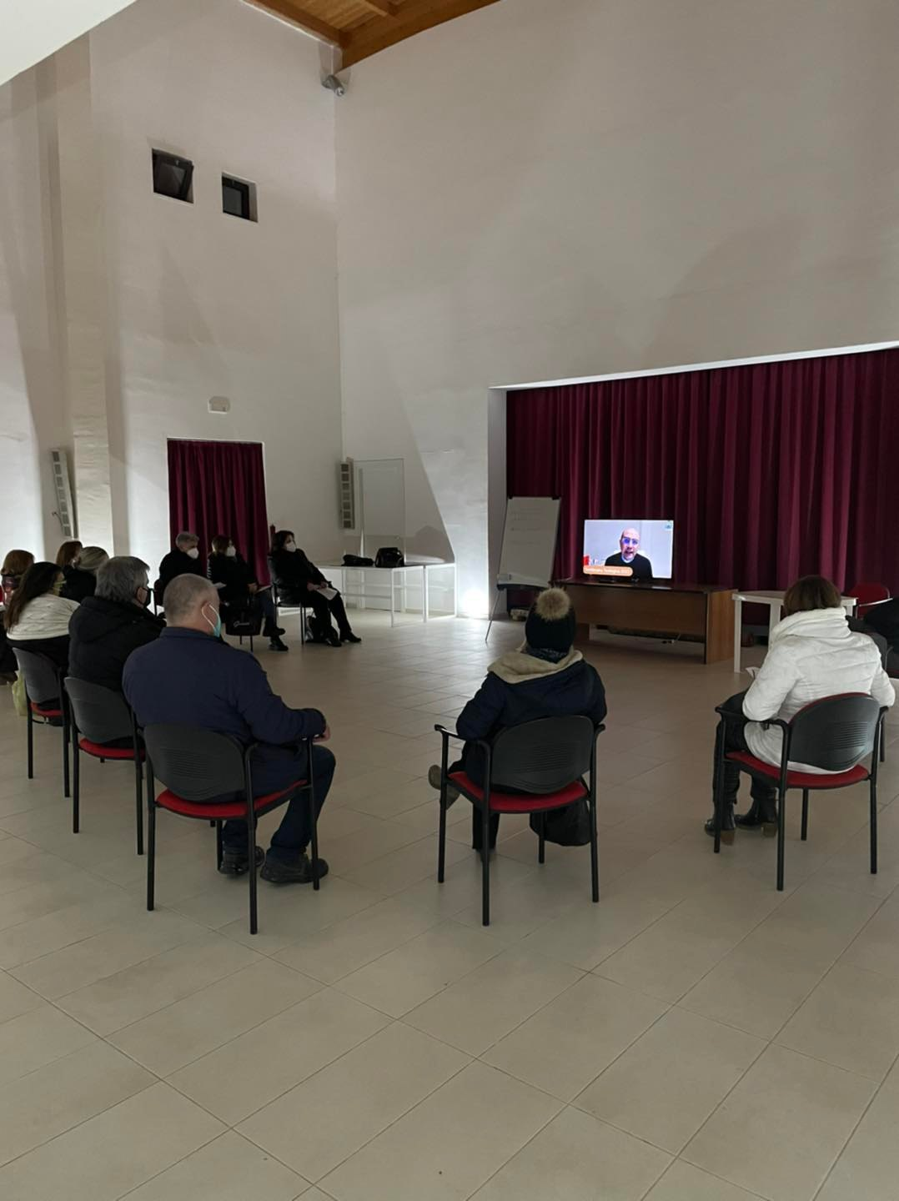
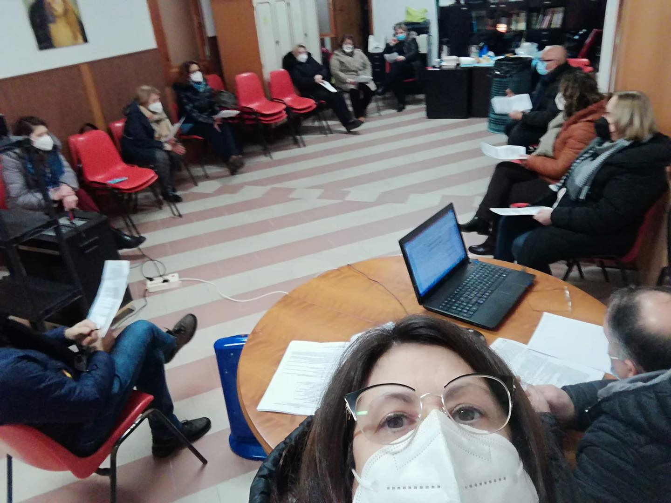
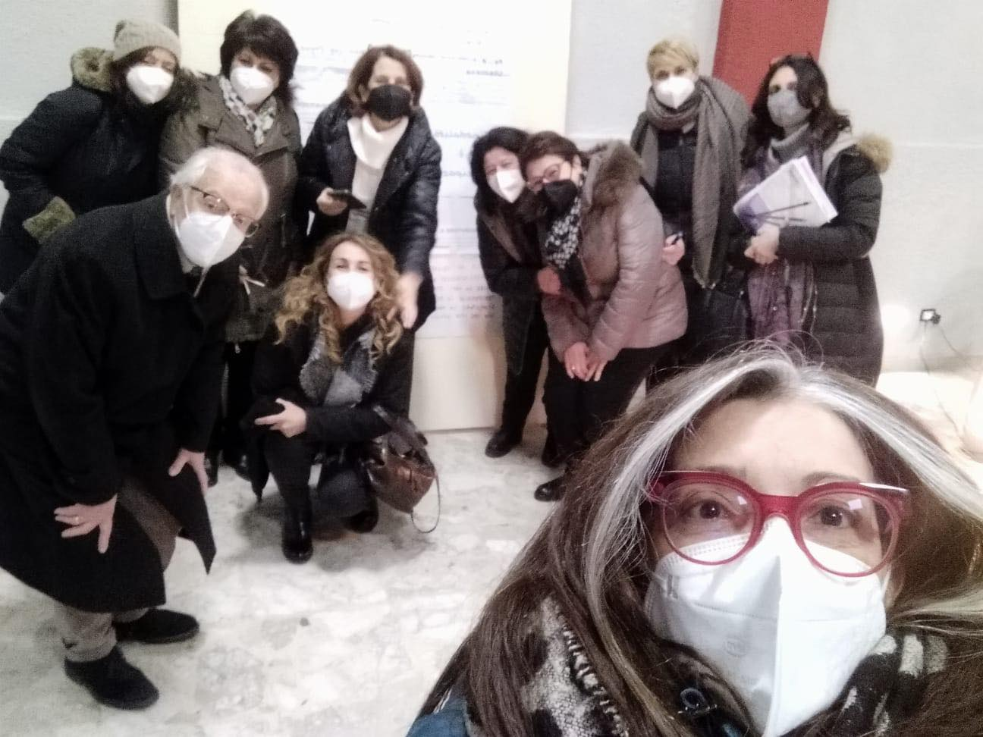
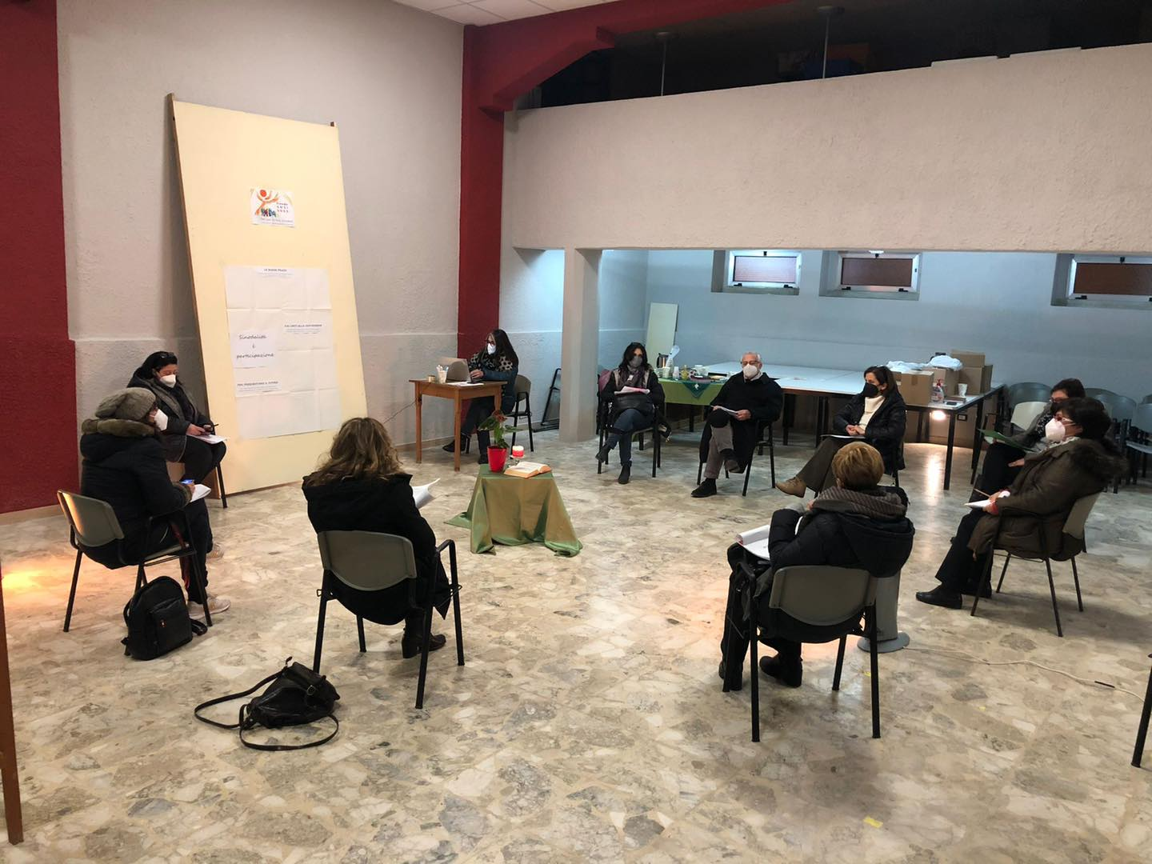

Slide 43
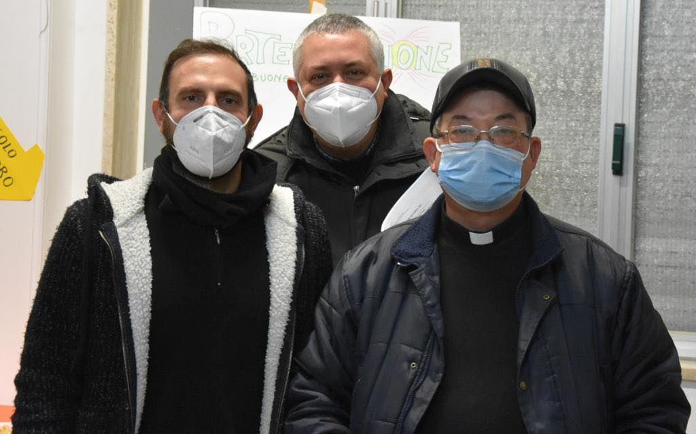
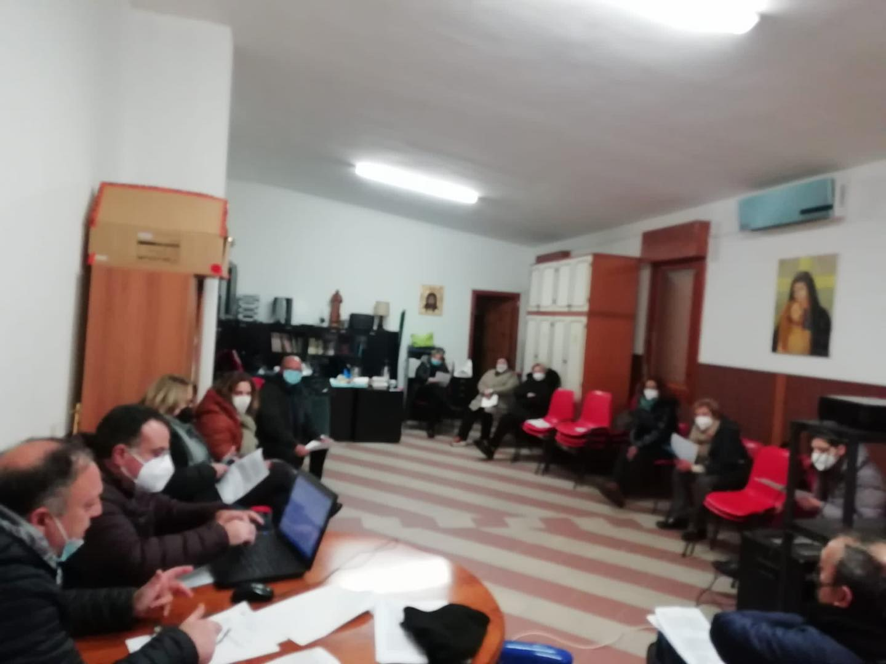
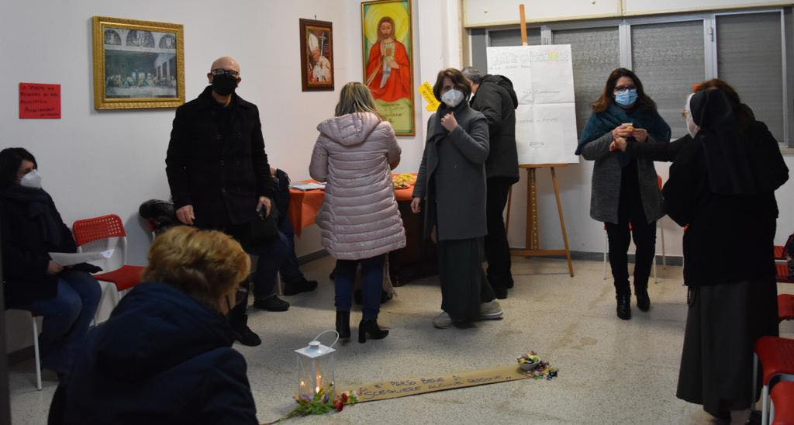
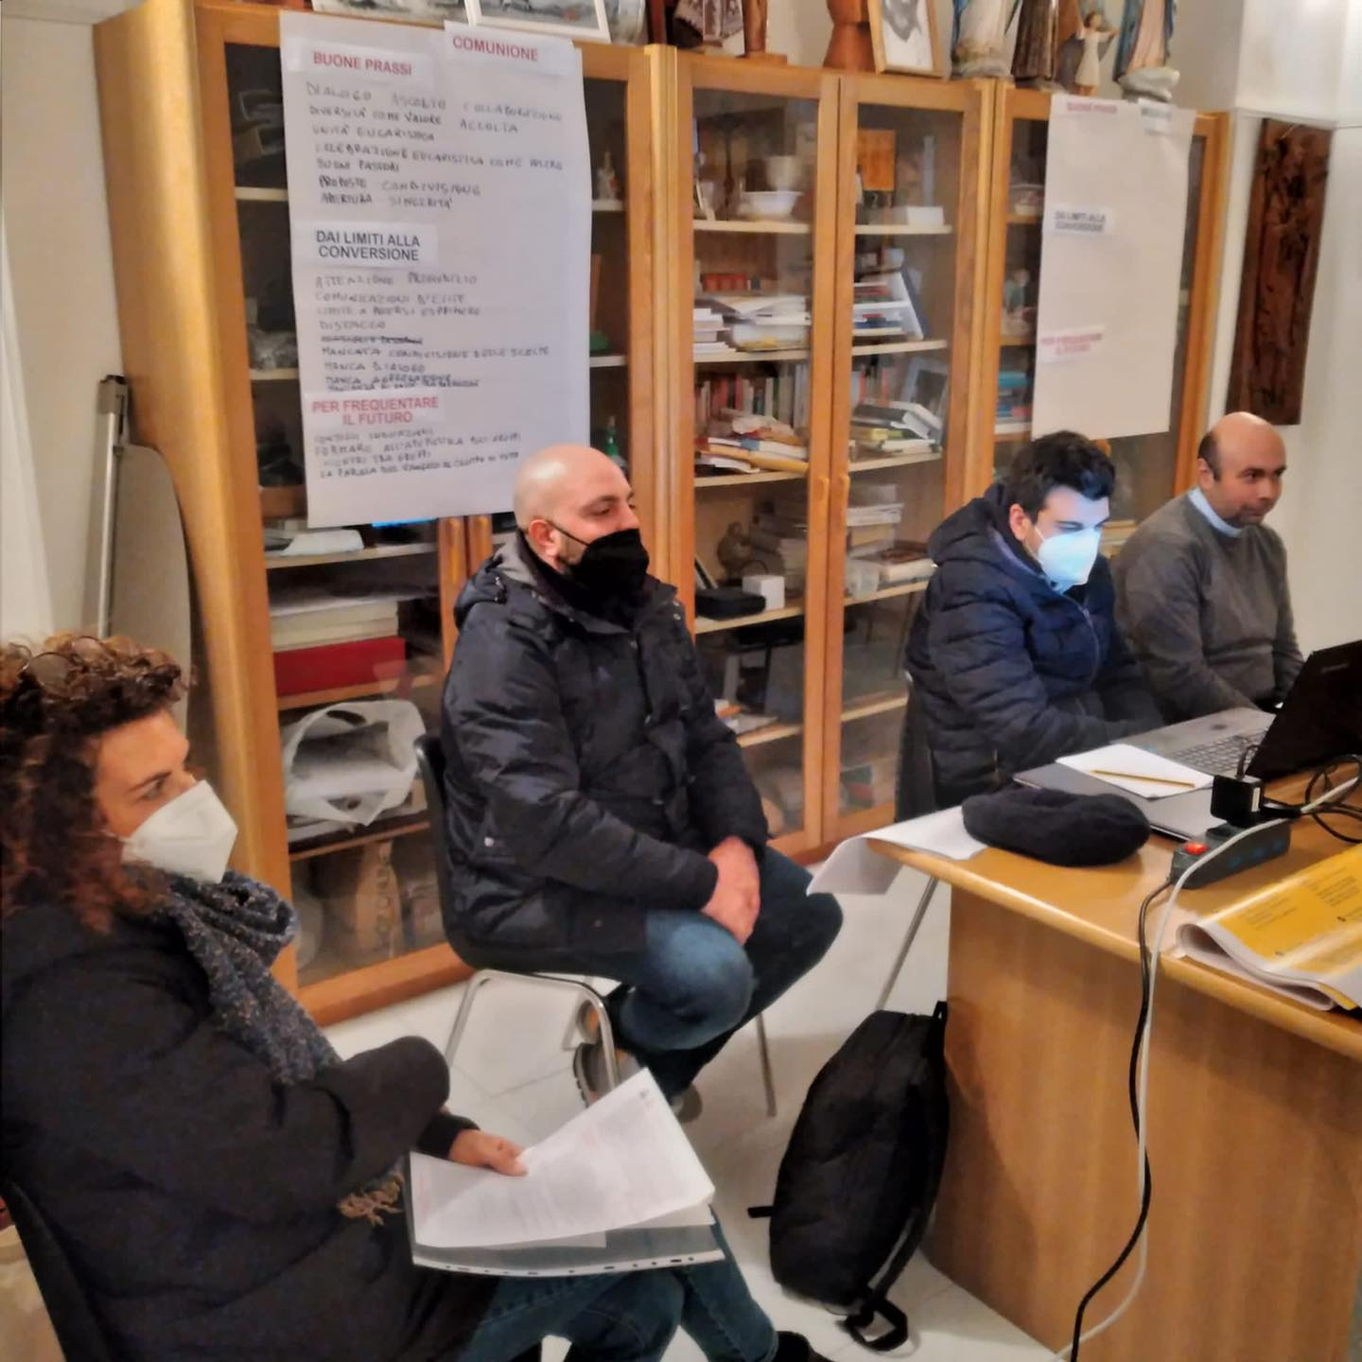
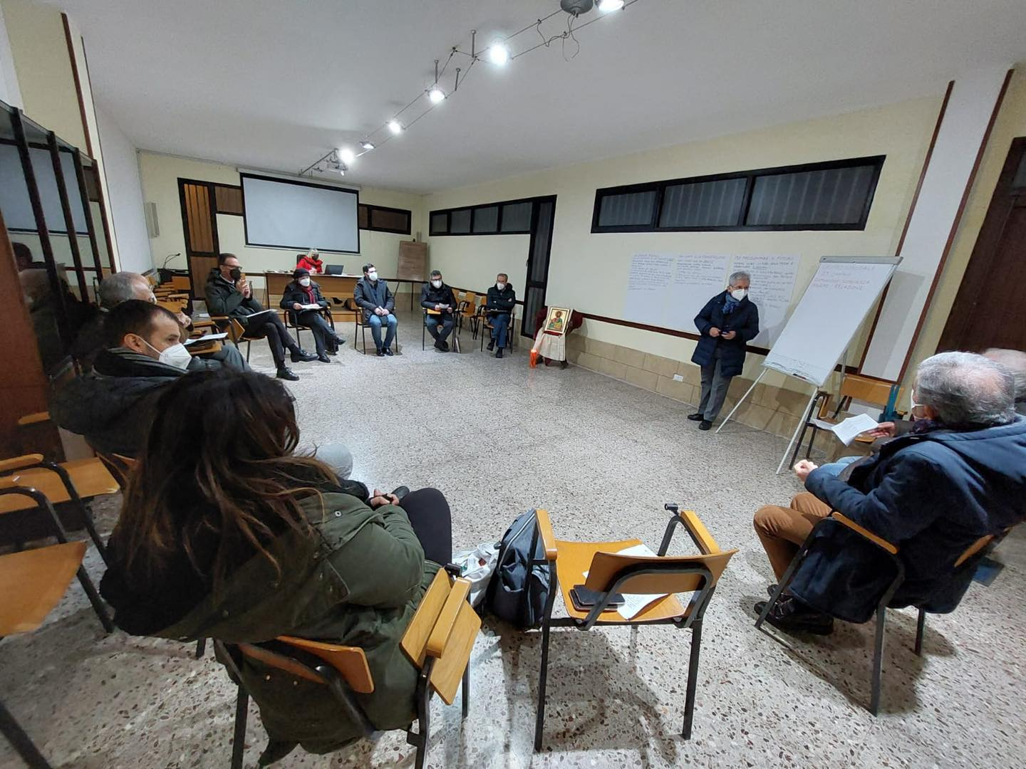

Slide 44
L’esperienza
Abbiamo vissuto una bella esperienza di ascolto e di attenzione reciproca, di partecipazione attenta e interessata e di dialogo.
C’è stato un clima sereno di confronto, di libertà e di voglia di crescere insieme.
Il dialogo tra noi è stato franco, aperto e rispettoso.
È emersa la voglia di raccontarsi e di confrontarsi.

Slide 45
L’esperienza
Hanno parlato tutti, anche chi solitamente è più timido e non si esprime.
Ci siamo accolti reciprocamente.
È stata un’esperienza molto positiva.
Essere parte attiva di un processo di cambiamento.
Non sono mancate le difficoltà: bisogna educarsi meglio alla capacità di ascoltarsi.
Non sempre è stato facile esprimersi liberamente, ci si sente un po’ condizionati dai giudizi altrui, si ha paura di sbagliare.

Slide 46
L’esperienza
Sono emerse emozioni forti per descrivere il senso di appartenenza alla comunità, la paura del futuro, la pura di perdere le relazioni.
Il confronto è un esercizio e va fatto crescere esercitandosi.
Si è fatta fatica a raccontare di sé.
È stato importante condividere ciò che lo Spirito ha suscitato in ognuno.
Formazione e lavoro sinergico tra i moderatori.
È stato bello vedere le persone presenti tutte coinvolte, interessate ed appassionate.

Slide 47
CINQUE PASSI per non concludere
Sintesi fatte, ora basta! No, ora tocca a voi!
Dalle sintesi al processo.
Il clima emotivo-relazionale ha detto qualcosa del nostro essere Chiesa e anche dei nostri desideri.
Tornare sui temi di queste giornate: un’assemblea, incontri mirati, una lectio, una celebrazione della Parola …
Rinnovare le nostre «riunioni» con questo esercizio di discernimento dello Spirito.

Slide 48
GRAZIE!
Arcidiocesi di Brindisi - Ostuni
Settimana teologica
24-28 gennaio 2022

